Slide 1

JTable과 Oracle DB 연동 프로젝트
마블 영화 흥행
순위 조사
202441280
김지훈

Slide 2

프로젝트 개요
1
1. DB Table 생성
2
2. 구현 과정
마블 영화 흥행 순위
Table 생성
Oracle DB Java연동,
Jtable 생성
3
3. 구현 결과
영화 제목, 누적 관객 수, 매출액 표시

Slide 3
프로젝트 주요 기능
데이터 가져오기
Oracle DB와 연결하여 데이터 가져오기
데이터 시각화
JTable을 사용하여 흥행 순위 시각화
숫자 포맷
숫자를 “명” “원” 형으로 변환

Slide 4
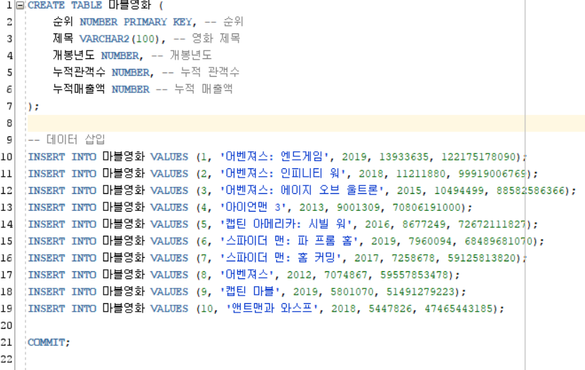
ORACLE Table 생성
테이블 구조
순위, 제목, 개봉년도, 누적 관객 수, 누적 매출액

Slide 5
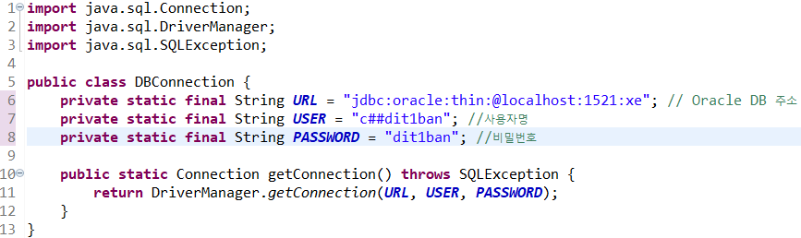
DB 연결 및 DAO APP 클래스
핵심 코드
DBConnection 클래스,

Slide 6
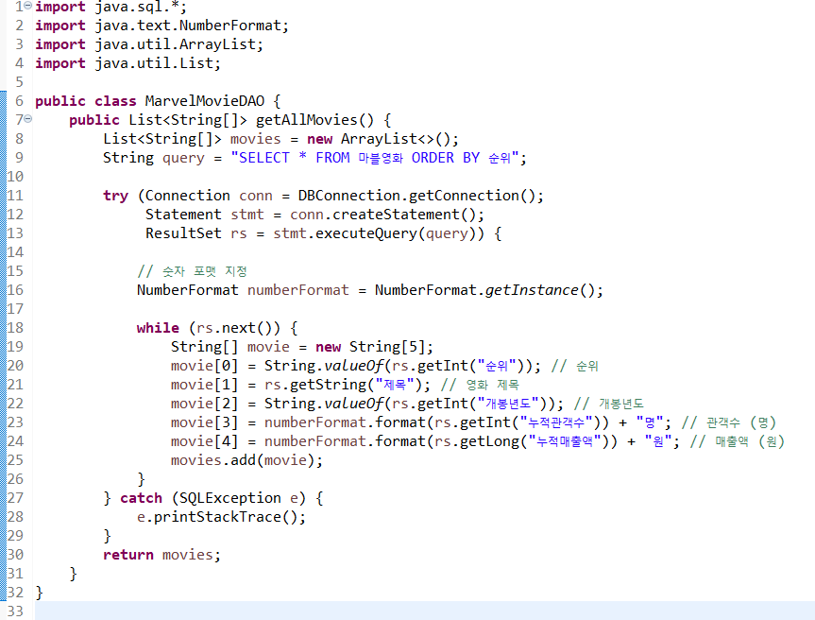
DB 연결 및 DAO APP 클래스
MarvelMovieDAO 클래스

Slide 7
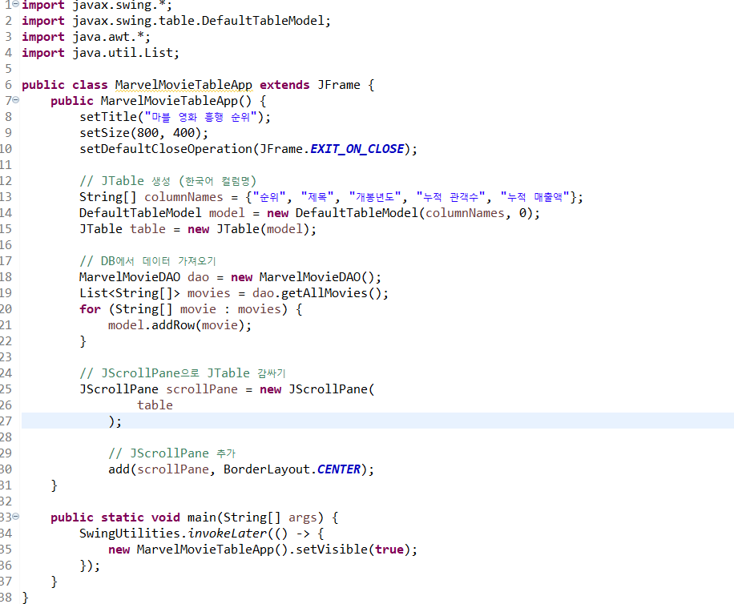
DB 연결 및 DAO , APP 클래스
MarverMovieTableApp 클래스

Slide 8
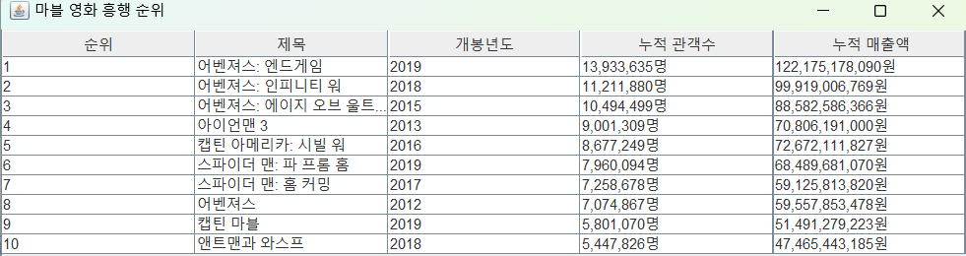
UI 구현

Slide 9
후기 및 개선점
후기: JBDC 드라이버 연결
파일명이 달라 찾기 어려움
Format 기능 사용하는 이유를
알게됨.
개선점:
데이터 추가/삭제 기능 구현
정렬 및 검색 기능 추가

Slide 10
출처 및 참고 사이트
https://cms.kookmin.ac.kr/bizon/society-culture/society/society-culture.do?mode=view&articleNo=5917496&title=MCU%2C+%EA%B7%B8%EB%93%A4%EC%9D%98+%EC%84%B8%EA%B3%84+ 마블 영화 포스터 이미지
https://wooj-coding-fordeveloper.tistory.com/12 DB 연동 참고 블로그

